Slide 1

Veeam Availability Suite v10 소개 자료
Veeam Software Korea
Sales.Korea@veeam.com, 2020.03

Slide 2
O365 데이터 보호
Notes:
#MASTER DECK INFO: <Information about this slide>
#VERSION: 2019/08/09
#EDITS: Changed Icon

Slide 3



Office 365 백업 및 복구
Office 365 데이터를 온프레미스, Azure, AWS 등에 안전하게 보호 및 손쉬운 복구
사용자 실수에 의한 삭제, 보안 위협 및 보존 정책 미흡으로부터 Office 365 데이터 보호
업계 최고의 복구 다양성 및 유연성으로 개별 Office 365 항목 및 파일을 빠르게 복구
손쉽고 효율적인 Office 365의 eDiscovery 구성으로 법적 및 규정 준수 요구 사항 충족
Notes:
#MASTER DECK INFO: <Information about this slide>
#VERSION: 2019/07/30
#EDITS: <What’s changed>

Slide 4
Office 365 백업을사용해야 하는 이유

Slide 5
Q15. 귀사에서 사용 중인 Microsoft Office 365에 대한 기본 데이터 보호 전략은 무엇인가요?
(아래에서 하나를 선택하십시오.)
76% 의 기업이 데이터를 보호하지 않습니다!
응답자 = 2,152명
Veeam 고객 설문 조사, 2019년 9월

Slide 6






Office 365 백업을 사용해야 하는
6가지 이유!!!
사용자 실수로
삭제
보존 정책 혼동 / 허점
내부 보안 위협
(악의적 내부자 / 퇴사하는 직원)
외부 보안 위협
(랜섬웨어 /
로그 앱)
법률 및 규정 요구 사항
혼합 배포와 마이그레이션 관리
보관된 비디오 웨비나: Microsoft Office 365 백업을 사용해야 하는 6가지 이유
https://www.veeam.com/videos/six-reasons-office-backup-14845.html

Slide 7
그렇다면 이러한 이유가 실제로 얼마나 자주 발생하나요?
Q14. 클라우드 내에서 어떤 유형의 데이터 손실을 경험했나요? (해당하는 모든 항목을 모두 선택하십시오.)
응답자 = 1,579명
Veeam 고객 설문 조사, 2019년 9월

Slide 8
공동 책임

Slide 9
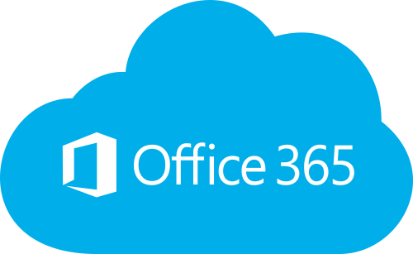


왜 백업해야 하나요?
Microsoft가 알아서 할 텐데.
고객 인식 Microsoft가 모든 것을 알아서 합니다.
인프라
데이터

Slide 10
왜 백업해야 하나요?
Microsoft가 알아서 할 텐데.
고객 인식 Microsoft가 모든 것을 알아서 합니다.
고객 현실 Microsoft가 인프라를 책임지지만 데이터는 여전히 고객의 책임입니다.
고객
인프라
데이터
Office 365 가동 시간
Office 365 데이터 보호 및 장기 보존

Slide 11
왜 백업해야 하나요? Microsoft가 알아서 할 텐데.
고객 인식 Microsoft가 모든 것을 알아서 합니다.
고객 현실 Microsoft가 인프라를 책임지지만 데이터는 여전히 고객의 책임입니다.
Office 365 데이터의 백업이 없을 경우
고객
자신의 데이터에 대한 제한된 액세스와 제어
규정 위반 노출
보안 취약점
보존 정책 허점과 데이터 손실 위험
인프라
데이터
Office 365 가동 시간
Office 365 데이터 보호 및 장기 보존

Slide 12
Office 365 공동 책임 모델
1차
책임
지원 기술
보안
규정
MICROSOFT 글로벌 인프라
Microsoft Office 365
클라우드 서비스
가동 시간
Office 365 데이터 복제
DC 간 지리적 중복성
인프라 수준
물리적 보안
논리적 보안
앱 수준 보안
사용자/관리자 제어
데이터 처리자의 역할
데이터 프라이버시
규정 준수
업계 인증
HIPPA, 사베인즈 옥슬리법
Microsoft의 책임
Office 365 Trust Center에서 자세히 알아보세요.
휴지통
제한된, 단기적 데이터 손실 복원
(특정 시점 복원 아님)
사용자의 OFFICE
365 데이터
Office 365에 있는
자신의 데이터에
액세스하고 제어
Office 365 백업
다른 위치에 저장된
데이터의 복사본
데이터 수준
내부:
실수로 삭제
악의적 내부자
직원 보복 증거 조작
외부:
랜섬웨어
맬웨어
해커
로그 앱
데이터 소유자의 역할
회사와 업계 규제 기관에 대답
내부 법률 및 규정 준수 책임자의 요청
사용자의 책임
전체 데이터 보존
모든 정책 허점을 채우는 단기 및 장기 보존 세밀한 특정 시점 복원 옵션

Slide 13




Office 365 백업 솔루션이 필요한 이유
1차
책임
지원 기술
보안
!
규정
Office 365 데이터의 백업이 없을 경우
MICROSOFT 글로벌 인프라
Microsoft Office 365
클라우드 서비스
가동 시간
Office 365 데이터 복제
DC 간 지리적 중복성
인프라 수준
물리적 보안
논리적 보안
앱 수준 보안
사용자/관리자 제어
데이터 처리자의 역할
데이터 프라이버시
규정 준수
업계 인증
HIPPA, 사베인즈 옥슬리법
Microsoft의 책임
Office 365 Trust Center에서 자세히 알아보세요.
휴지통
제한된, 단기적 데이터 손실 복원
(특정 시점 복원 아님)
사용자의 OFFICE
365 데이터
Office 365에 있는
자신의 데이터에
액세스하고 제어
Office 365 백업
다른 위치에 저장된
데이터의 복사본
데이터 수준
내부:
실수로 삭제
악의적 내부자
직원 보복 증거 조작
외부:
랜섬웨어
맬웨어
해커
로그 앱
데이터 소유자의 역할
회사와 업계 규제 기관에 대답
내부 법률 및 규정 준수 책임자의 요청
자신의 데이터에 대한 제한된 액세스와 제어
보존 정책 허점과 데이터 손실 위험
보안 취약점
규정 위반 노출
사용자의 책임
전체 데이터 보존
모든 정책 허점을 채우는 단기 및 장기 보존 세밀한 특정 시점 복원 옵션

Slide 14
Veeam을 사용해야 하는 이유

Slide 15




6가지 이유
왜 Office 365 백업이 필요한가
실수로 삭제
보존 정책 혼동 / 허점
내부 보안 위협
악의적 내부자 / 퇴사하는 직원
외부 보안 위협
랜섬웨어 /
로그 앱
법률 및 규정 요구 사항
혼합 배포와 마이그레이션 관리

Slide 16
보존 정책:
정확히 Microsoft에서는 무엇을 백업하는가?
1주
1개월
3개월
1년
2년
5년
받은 편지함 또는 폴더 데이터
Office 365 내부
아카이브로 이동
삭제된 항목(휴지통)
Office 365 내부
영구적으로 삭제됨
자동 보관된 데이터(1개월로 설정)
Office 365 내부
아카이브로 이동
삭제된 SharePoint Online 사이트와 항목
1단계 휴지통
2단계
영구적으로 삭제됨
삭제된 OneDrive for Business 파일
1단계 휴지통
2단계
영구적으로 삭제됨
직원 퇴사
Office 365 내부
영구적으로 삭제됨
Office 365 백업 및 보존 정책은 제한된 방법으로만 데이터 손실을 방지하며 완전한 백업 솔루션으로 의도된 것이 아닙니다.
보존 정책은 항상 진화하고 있으며 관리와 모니터링이 아주 복잡한 경향이 있습니다. 관리자는 보호를 받는다고 믿는 경우가 많지만 이미 특정 항목은 손실된 후입니다.
출처: 위 Exchange Online 정보는 Microsoft의 기본 MRM 정책을 기반으로 합니다. 위 SharePoint Online 정보는 Microsoft의 지원 문서를 기반으로 합니다. 위 OneDrive for Business 정보는 Microsoft의 지원 문서를 기반으로 합니다. 때로는 이런 기본값을 IT 관리자가 사용자 지정하기도 하지만, 특정 라이선스 및/또는 추가 요금이 필요한 경우가 많습니다. 또한 휴지통이 가득 차면 보존 정책에 지정된 날짜 전에 Microsoft에서 자동으로 데이터를 삭제할 위험도 있습니다.

Slide 17
보존 정책:
정확히 Microsoft에서는 무엇을 백업하는가?
1주
1개월
3개월
1년
2년
5년
받은 편지함 또는 폴더 데이터
Office 365 내부
아카이브로 이동
삭제된 항목(휴지통)
Office 365 내부
영구적으로 삭제됨
자동 보관된 데이터(1개월로 설정)
Office 365 내부
아카이브로 이동
삭제된 SharePoint Online 사이트와 항목
1단계 휴지통
2단계
영구적으로 삭제됨
삭제된 OneDrive for Business 파일
1단계 휴지통
2단계
영구적으로 삭제됨
직원 퇴사
Office 365 내부
영구적으로 삭제됨
!
평균적으로
데이터 훼손에서 복원까지 140일 이상
시간이 소요되지만 기본 설정은 30~90일만 보호합니다.

Slide 18
보존 정책:
정확히 Microsoft에서는 무엇을 백업하는가?
1주
1개월
3개월
1년
2년
5년
받은 편지함 또는 폴더 데이터
Veeam으로 보호됨
삭제된 항목(휴지통)
Veeam으로 보호됨
자동 보관된 데이터(1개월로 설정)
Veeam으로 보호됨
삭제된 SharePoint Online 사이트와 항목
Veeam으로 보호됨
삭제된 OneDrive for Business 파일
Veeam으로 보호됨
직원 퇴사
Veeam으로 보호됨
Veeam Backup for Microsoft Office 365 는 단지 간격을 메우는 것 이상입니다.
모든 데이터에 액세스하고 제어:
Exchange Online, SharePoint Online, OneDrive for Business 데이터
한 위치에 데이터를 저장하여 빠르고, 쉽고, 안정적으로 복원합니다.

Slide 19
솔루션 개요

Slide 20
Microsoft Office 365가 있으면 직접 이메일, 파일, 콘텐츠 관리 인프라를 호스팅할 필요가 없지만, 비즈니스 크리티컬 데이터를 백업할 필요성까지 없어지지는 않습니다.
Office 365에 저장한 데이터는 사용자의 소유이므로, 스스로 제어하고 보호할 책임이 있습니다.
Veeam Backup for Microsoft Office 365는 Microsoft Exchange Online, SharePoint Online, OneDrive for Business, Microsoft Teams를 포함한 Office 365 데이터에 액세스하지 못하게 될 위험을 없앱니다. 이를 통해 데이터를 완전하게 제어하고, 항상 보호 상태로 유지하며 액세스할 수 있습니다.
Veeam Backup
for Microsoft Office 365

Slide 21



Office 365 백업 및 복원
어떤 위치로든 안전하게 Office 365 백업 온-프레미스 또는 비용 효율적인 클라우드 오브젝트 스토리지 포함
Office 365 데이터 보호 실수로 삭제, 보안 위협, 보존 정책 허점으로부터 보호
개별 Office 365 항목과 파일을 신속하게 복원 업계 최고의 복원 유연성 발휘
법률 및 규정 요구 사항 준수 Office 365 백업 데이터의 효율적인 eDiscovery 활용

Slide 22


















9,300개 이상의 고객사가 사용 중이며, 꾸준히 증가

Slide 23
고객의 이야기
Veeam Backup for Microsoft Office 365 를 통해 친숙한 Veeam 백업과 복원 기술을 SharePoint Online과 OneDrive for Business에 활용할 수 있습니다.
Mikael Norman
ITS Nordic
“Office 365 Groups, Microsoft Teams를 포함하여 거의 모든 Office 365 서비스의 백엔드 파일 스토리지는 SharePoint이므로 Exchange, SharePoint, OneDrive를 모두 백업할 수 있는 Veeam과 같은 제품은 Office 365 투자 비용을 보호하고자 하는 회사에게는 반드시 있어야 하는 솔루션입니다.
Vlad Catinescu
Microsoft MVP,
SharePoint 최고 전문가
With Veeam Backup for Microsoft Office 365가 있어 손쉽게 Office 365 데이터를 안전하게 유지할 수 있습니다. 이메일을 복구해야 할 때마다 몇 번의 클릭만으로 몇 초나 몇 분만에 데이터를 되찾을 수 있음을 알기에 안심할 수 있었습니다. SharePoint와 OneDrive에서도 이와 같은 환경을 사용할 수 있기를 기대합니다.”
Alex Hobler
Septodont
이 제품을 만나기 전에 저는 제 이메일이 안전하다고 생각했습니다. 이제는 안전함을 확신합니다. :)
Hur Taner Egelim Lojistik A.S.

Slide 24
지속적인 혁신 Office 365 백업
Veeam Backup for Microsoft Office 365 v1
Veeam Backup for Microsoft Office 365 1.5
Veeam Backup for Microsoft Office 365 v2
Veeam Backup for Microsoft Office 365 v3
2016일 11월
2017일 10월
2018년 7월
2019년 4월
최초 버전 출시
Exchange Online과 온-프레미스 Exchange에 대한 데이터 보호
이메일 데이터의 백업, 복구 및 eDiscovery
향상된 확장성: 다중 리포지토리 및 다중 테넌트 아키텍처
PowerShell 및 RESTful API 지원 도입
서비스 제공업체의 고객을 위한 셀프 서비스 복원
공용 폴더 지원
Office 365 U.S. Government, Office 365 Germany 및 Office 365 China 지원
OneDrive for Business를 위한 데이터 보호
SharePoint를 위한 데이터 보호
새롭게 디자인된 작업 마법사
경쟁력 있는 검색 캠페인 추가
Office 365 그룹 메일박스 지원
Microsoft OneNote 백업
Microsoft Teams에 있는 데이터 백업
완전한 PowerShell 및 RESTful API 지원
30배 더 빠른 백업
강화된 보안
향상된 가시성과 분석 기능

Slide 25
v4의 새로운 기능

Slide 26

오브젝트 스토리지 지원
신제품 Veeam Backup for Microsoft Office 365 v4 는 클라우드 우선 기업을 위해 클라우드에 최적화된 배포 옵션을 제공합니다. AWS S3, Azure Blob, IBM Cloud, S3 호환 공급업체를 비롯한 비용 효율적인 오브젝트 스토리지를 사용하여 Office 365 데이터를 저장할 수 있습니다.
오브젝트 스토리지를 통한 비용 절감 및 사용한 만큼만 비용 지불
무제한 스토리지 용량으로 무제한 확장성 활용
복잡한 계획 없이 퍼블릭 클라우드의 배포 간소

Slide 27

추가 보안
v4는 데이터가 안전하게 보호될 수 있도록 오브젝트 스토리지의 Office 365 데이터에 대한 보관 암호화를 통해 추가 보안을 제공합니다.

Slide 28

더 빠른 백업 성능
SharePoint Online 및 OneDrive for Business 데이터에 대한 백업 성능을 더욱 개선하여 백업 시간을 단축하고 목표 복원 시간(RTO) 및 목표 복원 지점(RPO)을 보장합니다.

Slide 29
v4에서 오브젝트 스토리지 지원의 작동 방식

Slide 30




오브젝트 스토리지 리포지토리
마법사 중심
Veeam Backup & Replication™과 유사한 익숙한 UI
클라우드에 직접 백업
암호화 (!)
Amazon S3
Microsoft Azure
Blob 스토리지
S3 호환 오브젝트 스토리지
온-프레미스 스토리지 디바이스 (하드웨어 또는 소프트웨어 기반)
S3 호환 서비스 제공업체
IBM Cloud

Slide 31
행동에 옮기기!
핵심 요점

Slide 32
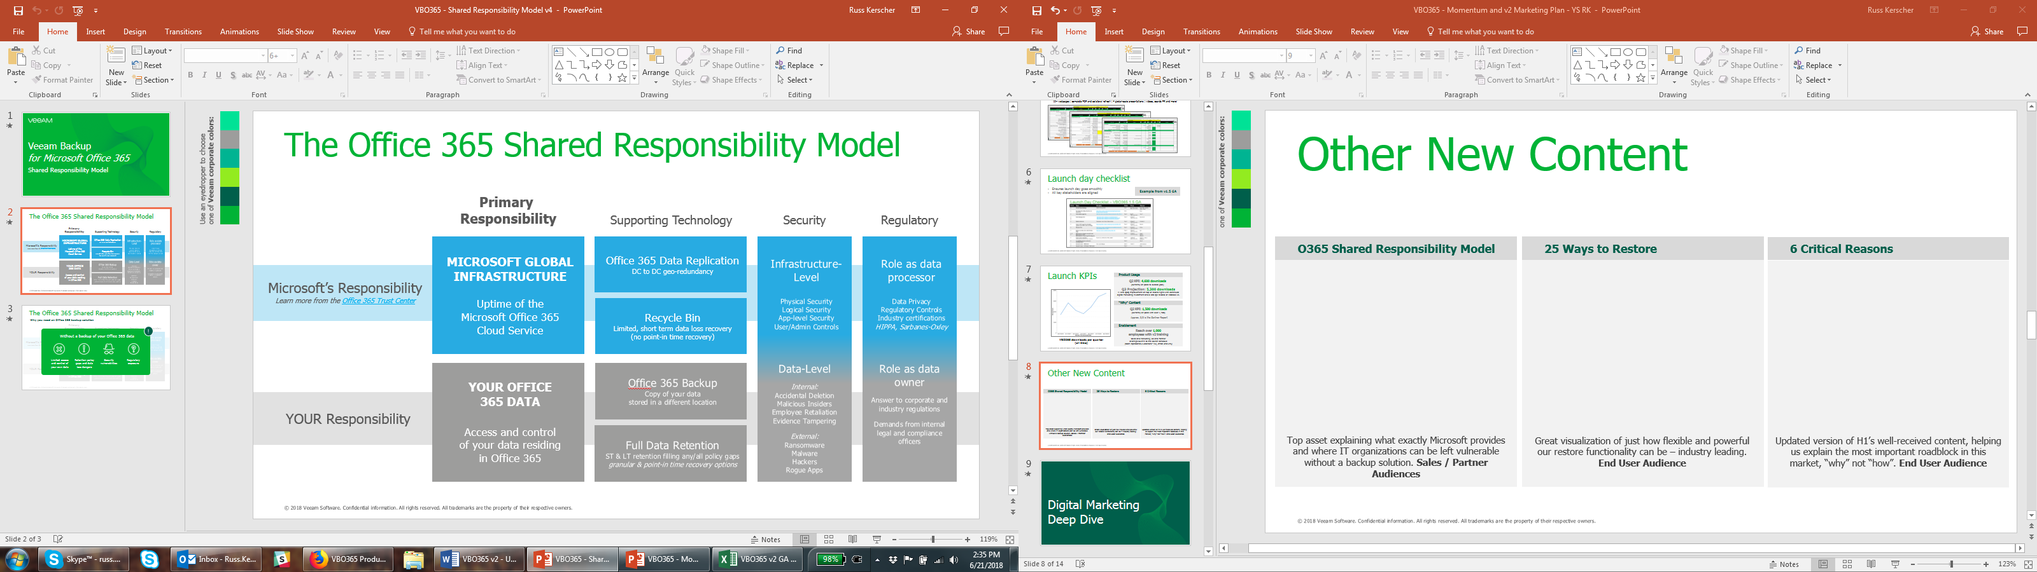
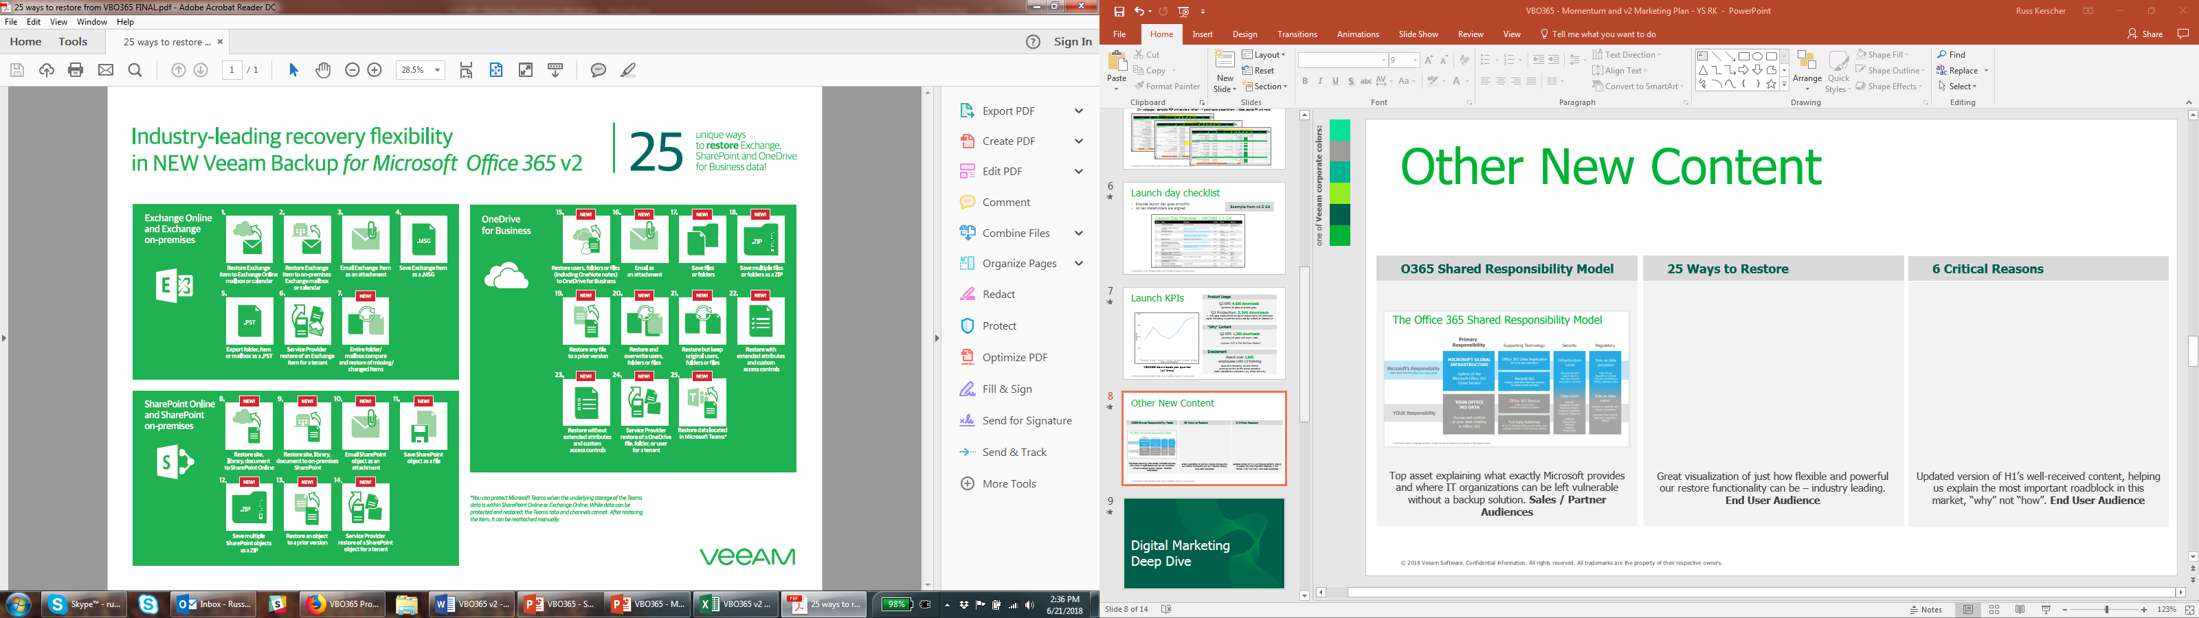
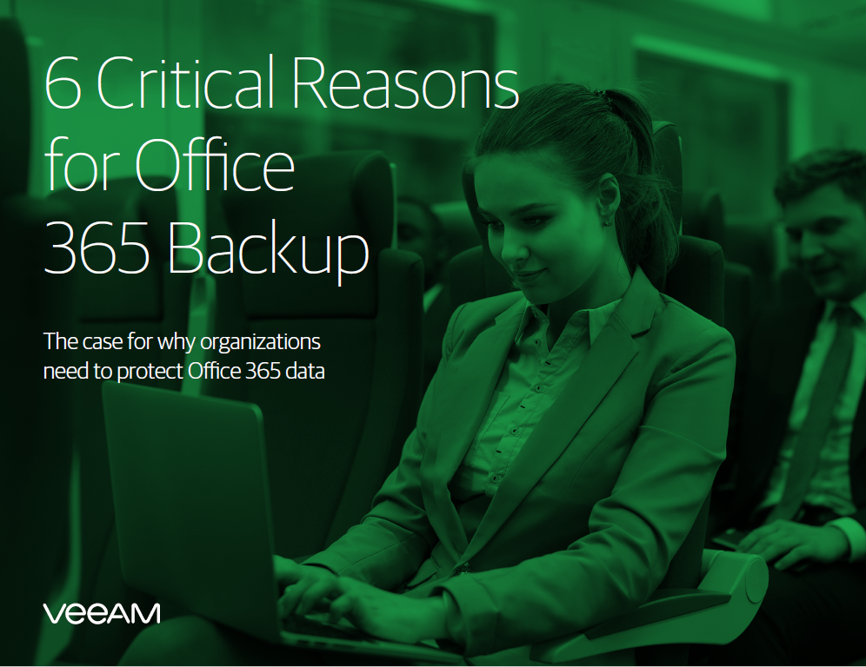
새로운 내용을 읽고 활용!
웹과 보충 자료 전체 업데이트 | 새로운 마스터 데크 | 업데이트된 비디오, 전자 카드, 파트너 자료 등...
O365 공동 책임 모델
복구하는 25가지 방법
6가지 이유
정확히 Microsoft가 제공하는 것이 무엇이며, 백업 솔루션이 없으면 IT 조직의 어떤 부분이 취약해지는지 설명하는 최고의 자료입니다.
모든 대상(영업, 파트너, 협력사, 최종 사용자)
업계 최고의 Veeam 복구 기능이 얼마나 유연하고 강력한지 눈으로 잘 보여주는 자료입니다. 최종 사용자 대상
성공한 H1의 첫 버전을 업데이트한 것으로, 이 시장의 가장 중요한 장애물인 “어떻게”가 아닌 “왜”를 설명하는 데 도움이 됩니다.
최종 사용자 대상
내부 리소스 페이지: https://team.veeam.com/productmarketing/Pages/Veeam-Backup-for-MS-O365.aspx

Slide 33


Veeam Backup for Microsoft Office 365
Veeam이 지원하는 서비스로 Microsoft Office 365 고객에게 관리형 백업 서비스를 제공하여 새로운 반복적 수입원의 가능성을 열고 기존 플랫폼을 확장하세요.
고객은 실수로 삭제, 보안 위협, 보존 정책 허점으로부터 Office 365 데이터를 보호하기를 원하므로 이 솔루션에 대한 수요는 높습니다.
백업
Office 365
Exchange Online, SharePoint Online, OneDrive for Business 메일박스 항목을 가져와 매주, 매일, 5분 등 원하는 빈도로 Microsoft 기본 형식을 사용하여 고유한 백업을 만들 수 있습니다.
복구
Office 365 이메일 항목, SharePoint 사이트, 문서, 라이브러리, 목록뿐 아니라 OneDrive for Business 계정, 파일, 폴더도 업계 최고의 복원 효율성으로 복구할 수 있습니다.
eDiscovery
다른 Veeam 솔루션에
적용된 것과 동일한
검색 기능을 사용하여
Office 365 아카이브에서
eDiscovery를 수행하세요.
확장성
다중 리포지토리, 다중 테넌트
아키텍처와 포괄적인 자동화, 완전한 PowerShell 및 RESTful API 지원을 받으세요.

Slide 34
VBO 구성

Slide 35












Veeam Backup for Microsoft Office 365
온프레미스 Exchange 또는 MS Office 365 서비스를 로컬 백업 저장소 또는 오브젝트 스토리지에 안전하게 데이터 저장
Microsoft Office 365
로컬 백업 저장소에 데이터 저장
백업 저장소
Exchange Online
SharePoint Online
OneDrive for Business
오브젝트 스토리지
메타데이터 및 백업 데이터 저장
Amazon S3
S3-compatible
Veeam Backup for Microsoft Office 365
오브젝트 스토리지에 데이터 저장
데이터센터
RAM
Microsoft
Azure Blob
IBM
Cloud
Exchange
SharePoint
메타데이터
저장
캐시 저장소
Local storage
PowerShell
RESTful API
Notes:
#MASTER DECK INFO: <Information about this slide>
#VERSION: 2019/07/30
#EDITS: <What’s changed>
Taran Cunningham, 24/01/2020 – updated and merged slides to include object storage
Animation notes:
Shows dataflow from Microsoft Office 365 and On-Premises to VBO to a backup repository
Fades the connection from VBO to the repository and the repository (trying to show that it’s one or the other)
Shows the process to send data to object storage, including the Cache Repo
Shows the powershell extension that can be used to automate backup tasks
Shows the RESTful api that exposes the VBO capabilities to other portals

Slide 36





Veeam Backup for Microsoft Office 365
다양하고 상세한 복구 옵션
Recovery Tools
Microsoft Office 365
열람, 검색 & 데이터 복구
Veeam Explorer for Microsoft Exchange
백업 저장소
추가 복구 옵션
Exchange Online
SharePoint Online
OneDrive for Business
오브젝트
스토리지
이전 버전으로 복구
파일로 저장
Veeam Explorer for Microsoft SharePoint
Amazon S3
S3-compatible
첨부파일로 메일 발송
.pst
데이터센터
.pst 또는 .zip
으로 내보내기
데이터 복구
Microsoft
Azure Blob
IBM
Cloud
서비스 제공업체를 통한
셀프 서비스 복원
Exchange
SharePoint
Veeam Explorer for Microsoft OneDrive
캐시 저장소
열람 및 검색
Local storage
RESTful API
Notes:
#MASTER DECK INFO: <Information about this slide>
#VERSION: 2019/07/30
#EDITS: <What’s changed>
Taran Cunningham, 24/01/2020 – updated and merged slides to include object storage
Animation notes:
Recovery from a backup repository
Some additional recovery options
Recovery from Object Storage (note that the search and browse takes place in the cache repo, not the object storage
Shows the RESTful api that exposes the Explorer capabilities to other portals

Slide 37
VBO 구성 절차
Proxy 서버 구성
백업 저장소 구성
Exchange Org 등록
백업 작업 생성
Download Guides & libraries
Notes:
New Slide:
Taran Cunningham, 24/01/2020 – Slide shows the configuration steps

Slide 38
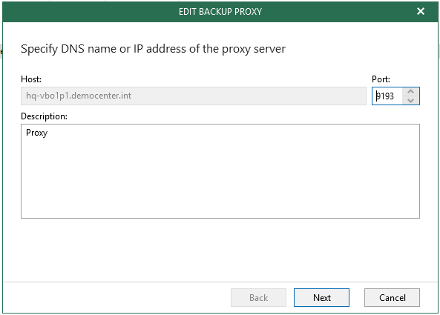
Proxy 서버 구성
백업 프록시 서버는 Microsoft Office 365 데이터를 백업 또는 복원 할 때 네트워크 전송을 수행합니다.
VBO 단일 서버 또는 별도 개별 서버에 설치
다중 Org 관리
이메일 알림 (사전 구성 시)
Notes:
New Slide:
Taran Cunningham, 24/01/2020 – Proxy configuration

Slide 39
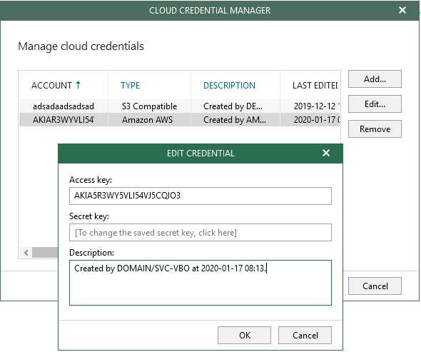
클라우드 계정 정보 등록(optional)
오브젝트 스토리지로 백업 시 클라우드 계정 사전 등록 필요
Notes:
New Slide:
Taran Cunningham, 24/01/2020 – Credential manager

Slide 40
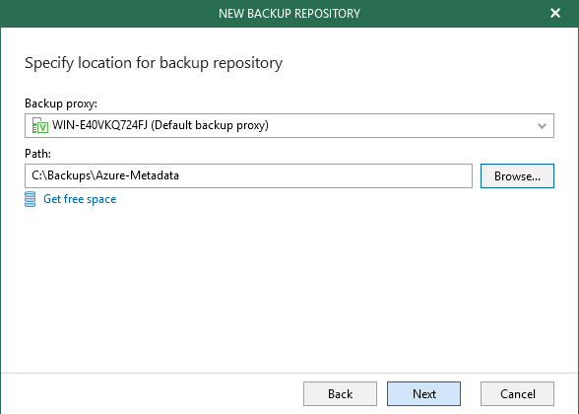
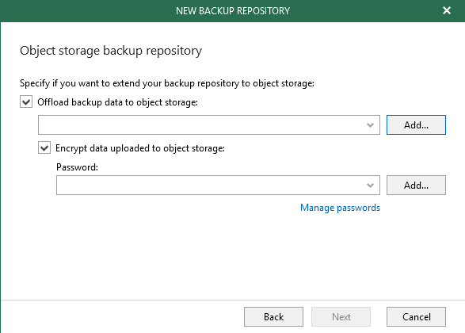
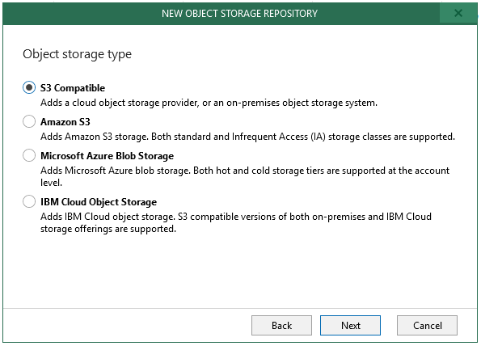
백업 저장소 구성
로컬 스토리지(SAN, iSCSI, NAS, Local) 및 다양한 오브젝트 스토리지 지원

Slide 41
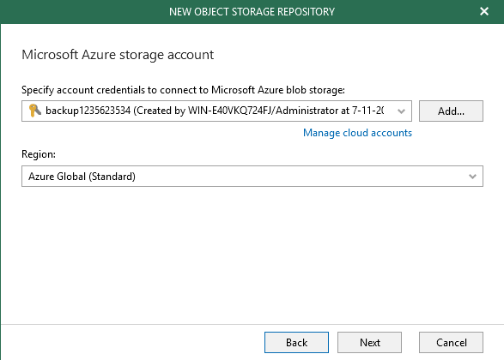
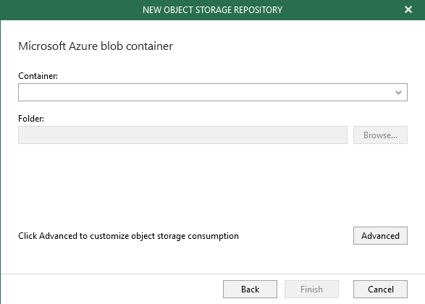
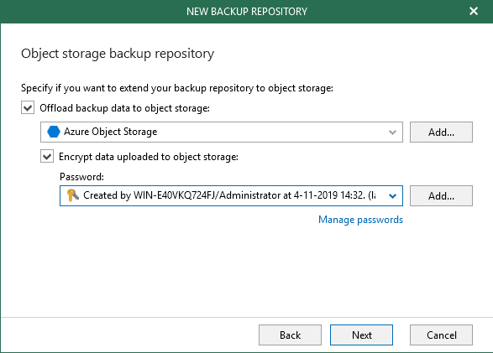
백업 저장소 구성(optional)
Azure 오브젝트 스토리지 백업 시 스토리지 계정 등록

Slide 42
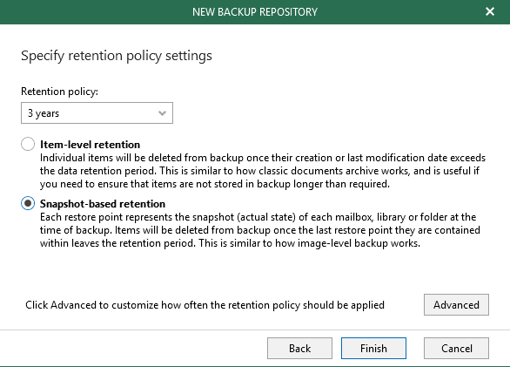
보관 기간 설정
개별 항목 및 스냅 샷 기반 보존 정책 중 선택
데이터 보존 정책은 백업 저장소에 적용
프록시 당 다중 저장소 구성
Notes:
#MASTER DECK INFO: <Information about this slide>
#VERSION: 2019/07/30
#EDITS: <What’s changed>
Retention is per repository

Slide 43
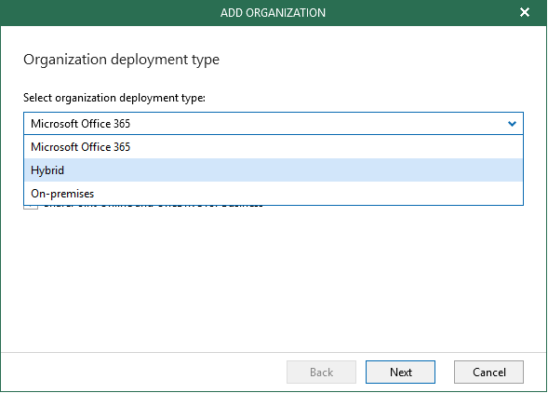
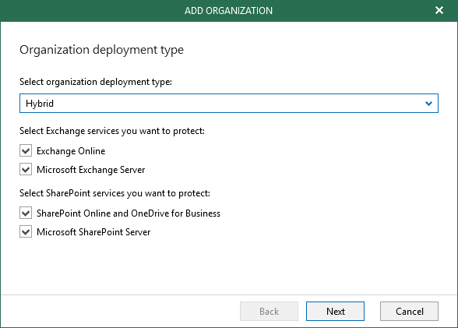
Exchange Org 등록
하이브리드 및 온프레미스 등 손쉬운 Org 등록
Notes:
#MASTER DECK INFO: <Information about this slide>
#VERSION: 2019/07/30
#EDITS: <What’s changed>
Taran Cunningham, 24/01/2020 – Cleaned up slide and made screenshots bigger

Slide 44
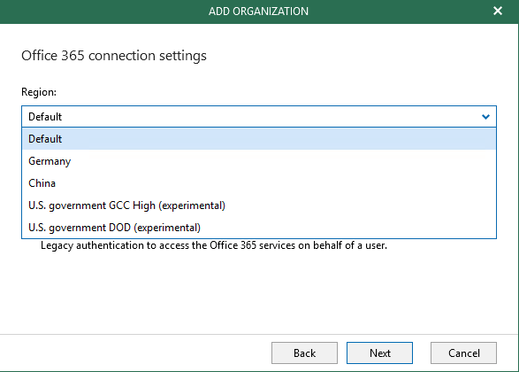
서비스 지역 선택
지원 지역 :
China
Germany
US Government
Notes:
New slide
Taran Cunningham, 24/01/2020 – Separated from the add organization page

Slide 45
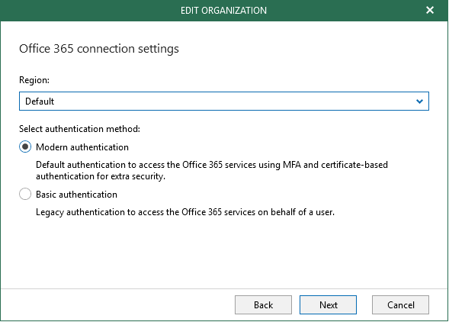
O365 인증
고객의 보안 정책 유지를 위한 다중 인증 지원
다중 인증
다중 인증 및 인증서 기반
기본 인증
전통적인 방식 인증 방법
Username / password
Notes:
#MASTER DECK INFO: <Information about this slide>
#VERSION: 2019/07/30
#EDITS: <What’s changed>

Slide 46
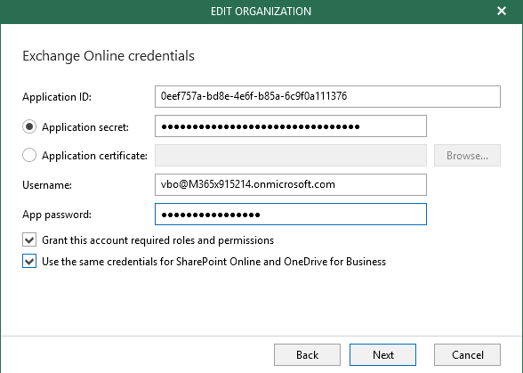
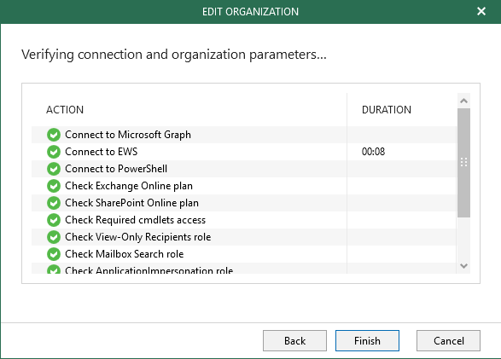
다중 인증
Secret 또는 인증서 기반 및 사용자/암호 인증
Notes:
#MASTER DECK INFO: <Information about this slide>
#VERSION: 2019/07/30
#EDITS: <What’s changed>

Slide 47
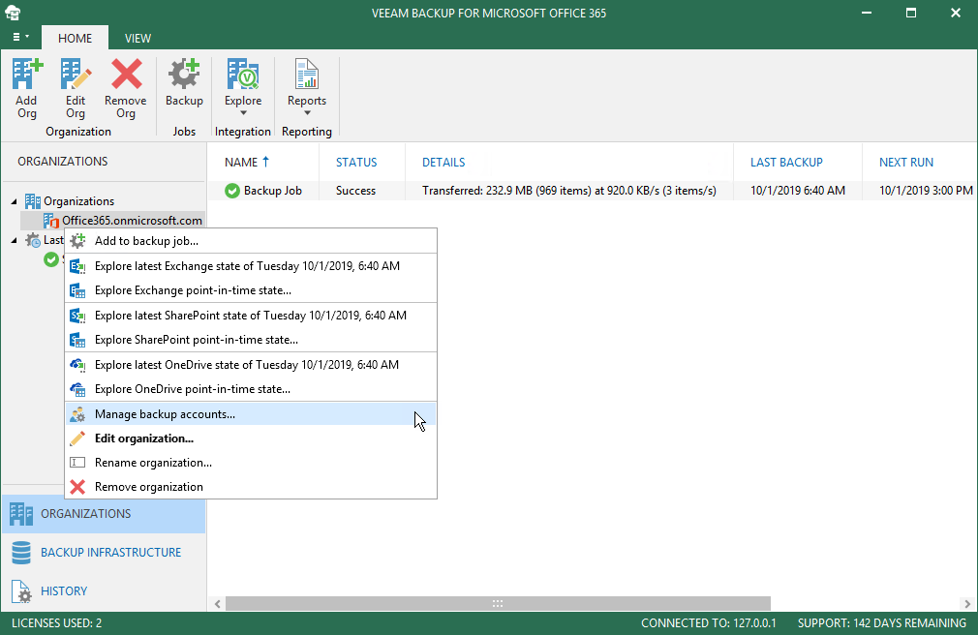
보조 백업 계정 추가 (optional)
Microsoft Office 365에서 Microsoft SharePoint 및 비즈니스 용 OneDrive 항목
백업 시 사용량 최소화
Notes:
To minimize throttling when backing up Microsoft SharePoint and OneDrive for Business items from Microsoft Office 365

Slide 48
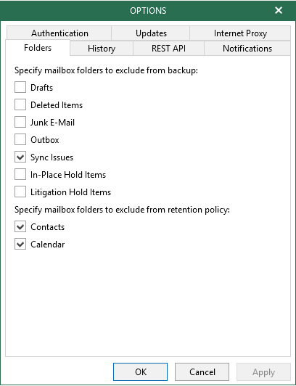
백업 제외 항목 설정(optional)
백업 시 특정 폴더 제외 옵션 선택
Junk Mail
Synch Issues
보관 정책에서 삭제 시 특정 아이템 제외(영구 보관)
Contacts
Calendars
Notes:
New Slide:
Taran Cunningham, 24/01/2020 – Fixed the general exclusions

Slide 49
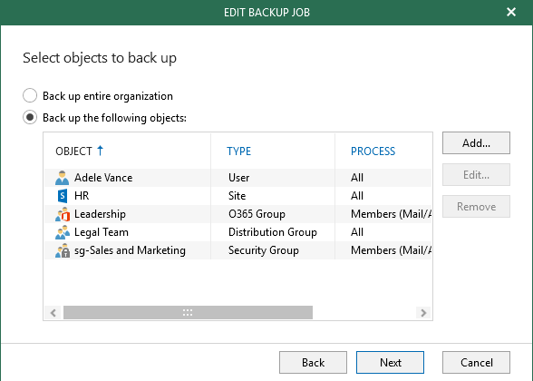
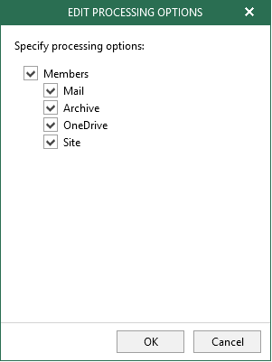
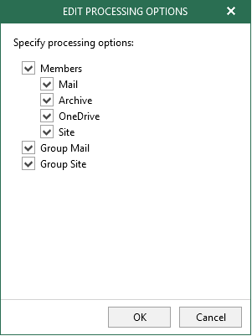
백업 작업 구성
다양한 백업 대상 중 선별적 선택
Notes:
#MASTER DECK INFO: <Information about this slide>
#VERSION: 2019/07/30
#EDITS: <What’s changed>

Slide 50
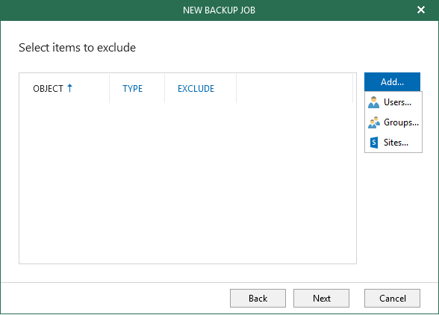
제외 대상 선택
다음 기준으로 제외 설정:
Users
Groups
Sites
Notes:
#MASTER DECK INFO: <Information about this slide>
#VERSION: 2019/07/30
#EDITS: <What’s changed>

Slide 51
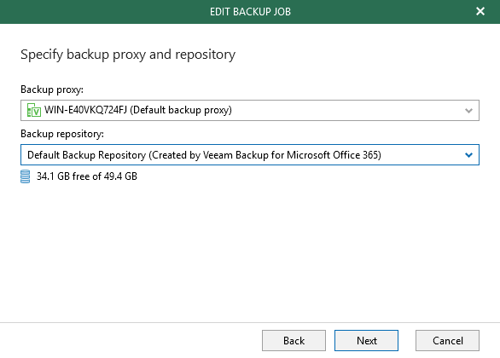
백업 작업에서 프록시 및 저장소 설정
Notes:
#MASTER DECK INFO: <Information about this slide>
#VERSION: 2019/07/30
#EDITS: <What’s changed>

Slide 52
상세 기능들

Slide 53





단일 백업 서버 구성 및 통합
단일 Veeam 서버 구성 및 다중 프록시 서버를 통한 데이터 저장
단일 백업 서버
Org 1
Org 2
Org 3
Org 4
Job 1
Job 2
Job 3
Job 5
Repo 1
Repo 2
Repo 3
Repo 4
Proxy 1
Proxy 2
Proxy 3
Repo 5
Self-service portal
Veeam Backup
for Microsoft Office 365

Slide 54


MS 365 인스턴스를 위한 서버 분산
MS 365 인스턴스 별로 Veeam 서버 구성 및 다중 프록시 서버를 통한 데이터 저장
다중 백업 서버
VBO server
VBO server
VBO server
Proxy
Backups
Proxy
Backups
Proxy
Backups
Proxy
Backups
Proxy
Backups
Proxy
Backups

Slide 55
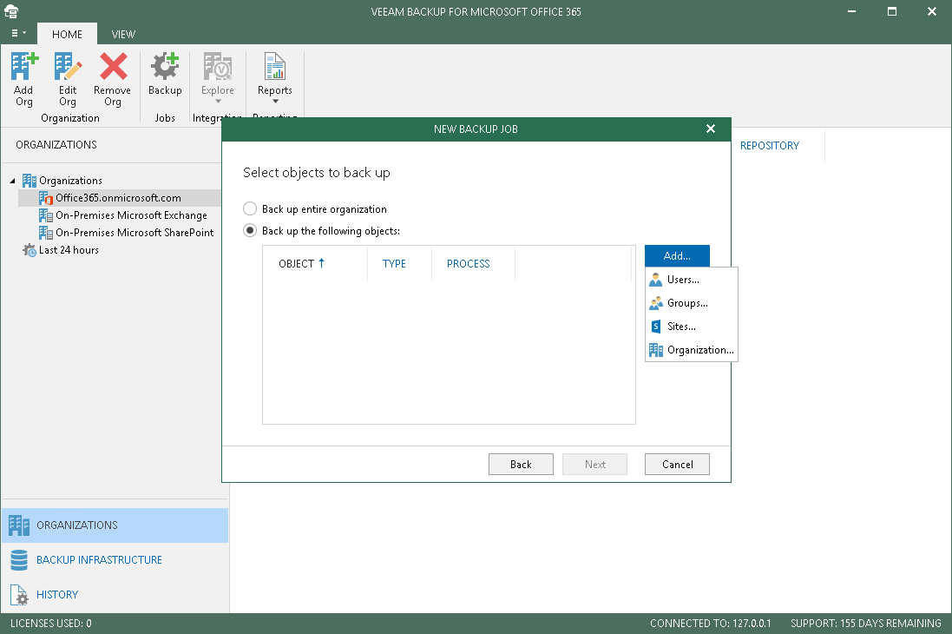
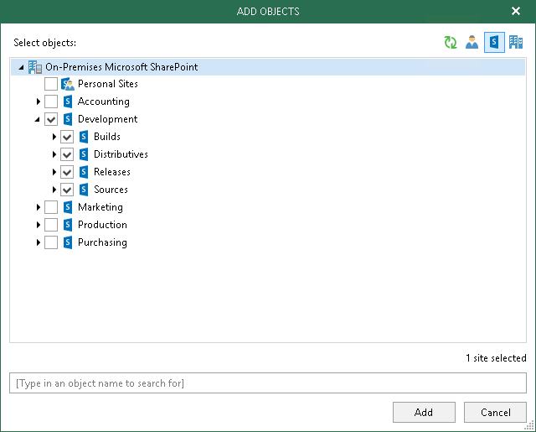
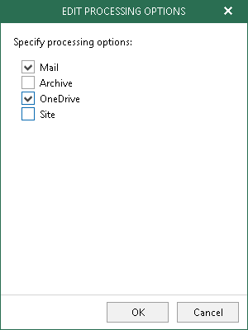
O365 백업 대상
O365에서 제공하는 서비스들에 대한 개별 백업을 설정합니다.
개별 백업 설정
O365 백업 대상 설정
개별 서비스 선택
Mail
Archive
OneDrive
Sharepoint

Slide 56
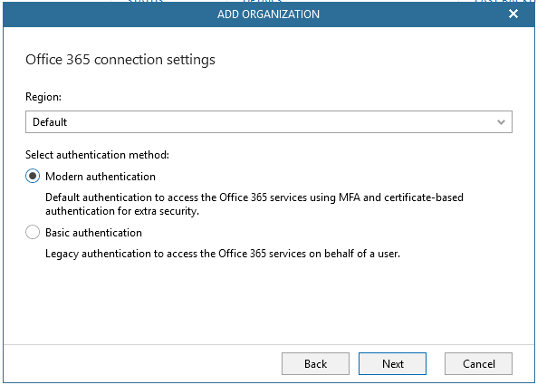
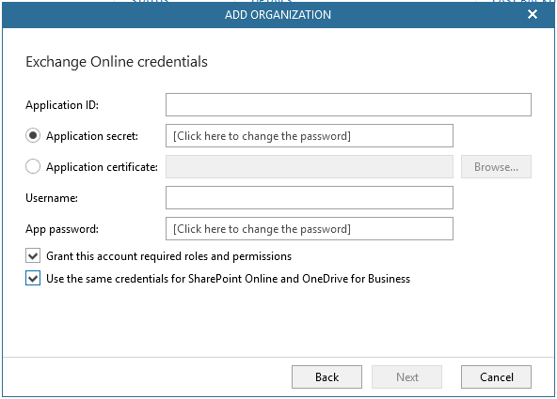
MFA-enabled 계정 지원
MS 365 인스턴스 별로 Veeam 서버 구성 및 다중 프록시 서버를 통한 데이터 저장합니다.
MFA 지원
다중인증 계정
Azure AD와 O365에서 새롭게 사용되는 보안 정책
O365를 위한 기본 인증 방법
다중 검증을 통합 보안 강화
안전한 백업 및 복구
다중 인증 방법
Application ID + Application secret/certificate – connection to MS Graph
Username + app password – the rest of Office 365 connections

Slide 57
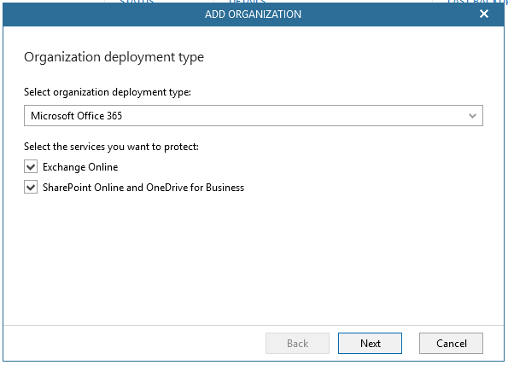
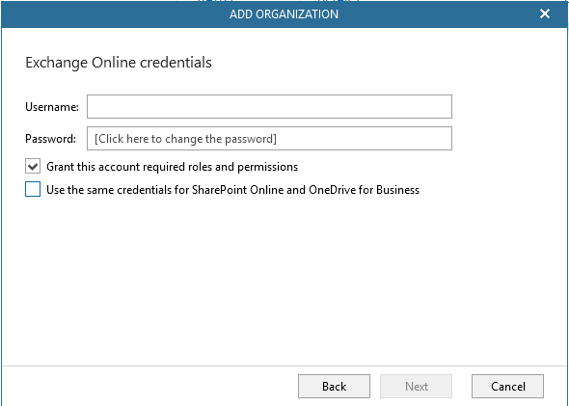
원하는 데이터만 백업
서비스 별로 사용자가 원하는 데이터만 백업 구성 및 수행합니다.
개별 서비스 백업 지원
서비스 별 백업 및 인증
서비스 별로 백업 구성 및 수행
Entire organization
Exchange Online only
SharePoint Online and with OneDrive for Business only
Exchange와 Sharepoint 동일 계정 또는 다른 계정 사용
다섯가지 백업 선택
Exchange Hybrid + SharePoint Hybrid
Exchange Hybrid + SharePoint Online
SharePoint Hybrid + Exchange Online
Exchange Hybrid only
SharePoint Hybrid only

Slide 58
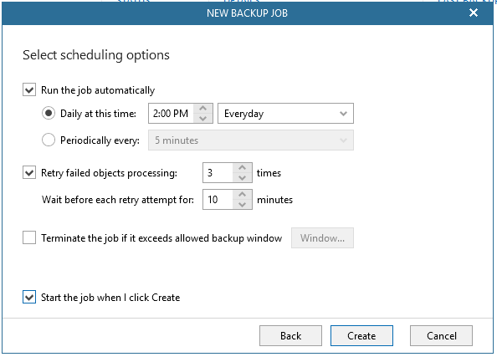
백업 스케줄
다양한 방식의 백업 스케줄을 설정합니다.
다양한 백업 스케줄
다양한 백업 스케줄 및 옵션
일일 백업 정책 적용
크리티컬한 유저에 대한 분, 시간 단위 백업 지원
다양한 옵션
실패 시 재시도 횟수
재시도 제한 시간 설정
백업 윈도우 설정
일일 변경된 데이터 증분 백업

Slide 59
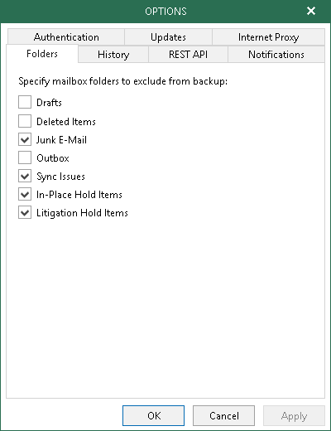
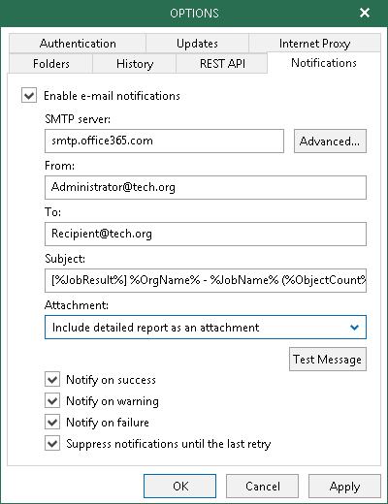
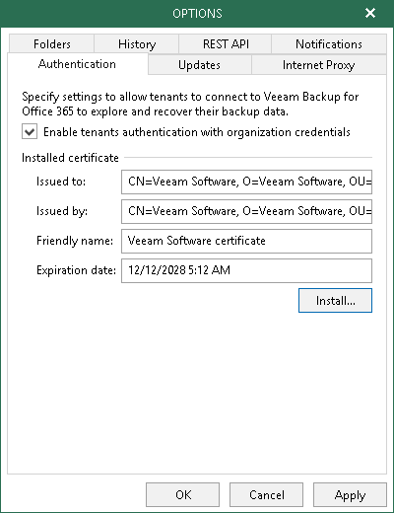
다양한 고급 옵션
이메일 데이터 중 특정 폴더 백업 및 인증, 알림 설정을 제공합니다.
고급 옵션
다양한 고급 옵션
특정 폴더만 백업 설정
Drafts
Deleted Items
Junk mail
Outbox 등등
알림 설정
계정 인증

Slide 60
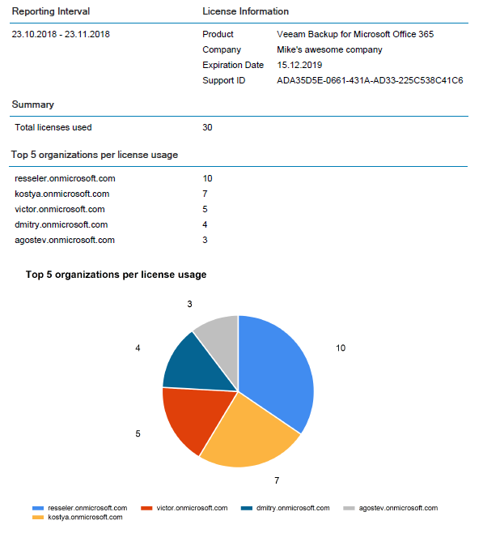
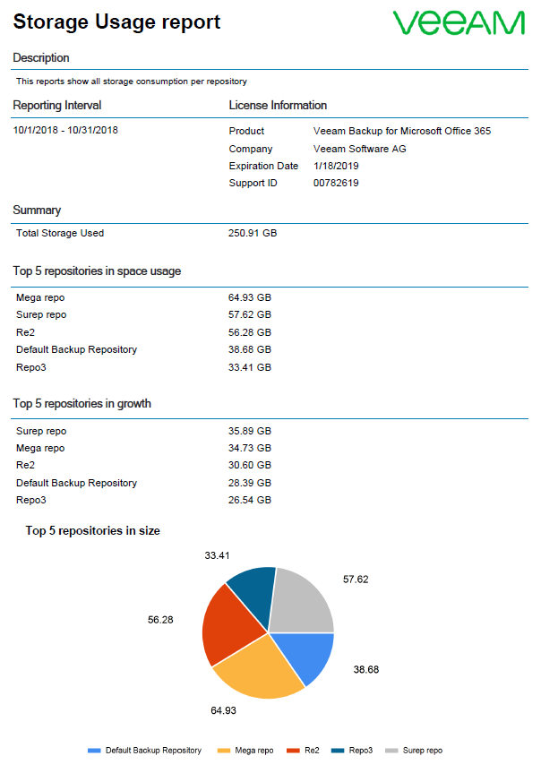
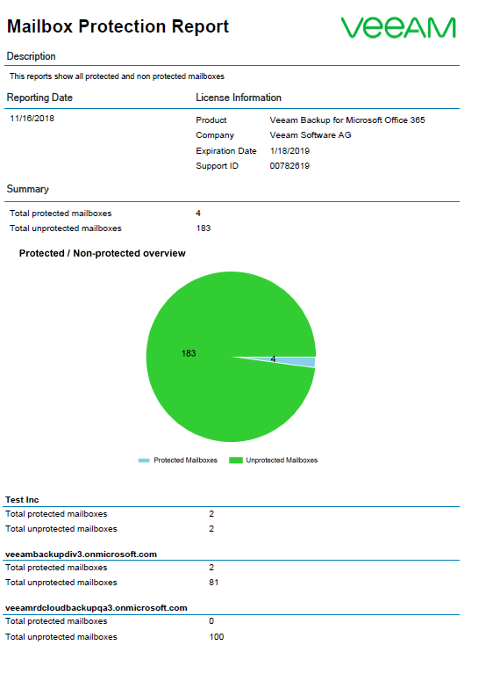
다양한 리포팅
다양한 리포팅을 제공합니다.
리포팅

Slide 61
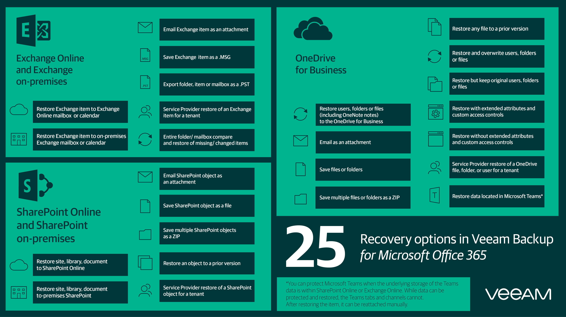
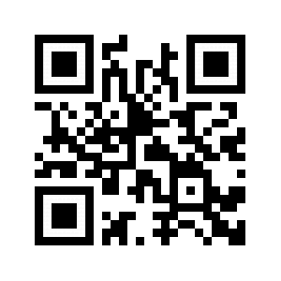
http://vee.am/25
Notes:
#MASTER DECK INFO: <Information about this slide>
#VERSION: 2019/07/30
#EDITS: <What’s changed>

Slide 62
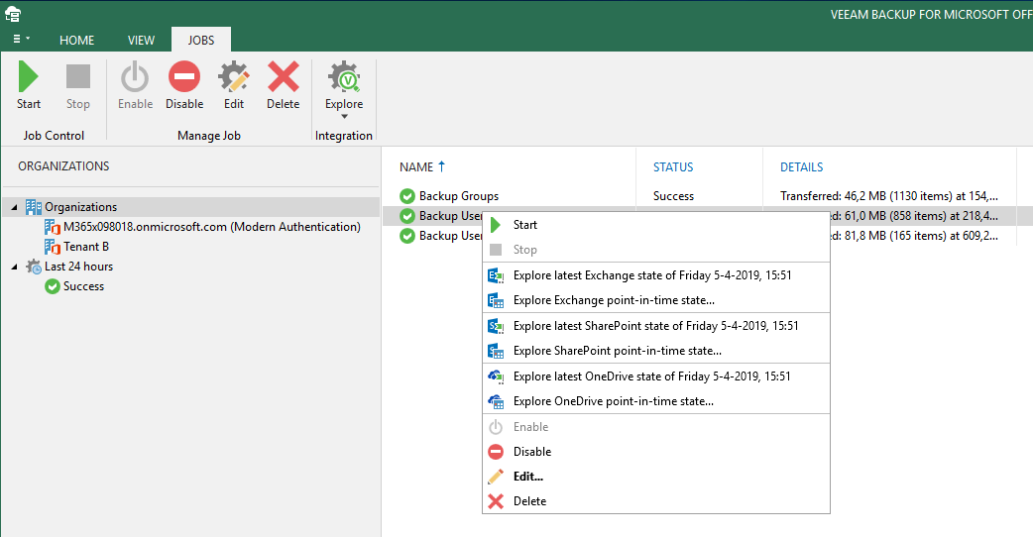
Veeam Explorers를 이용한 개별 복구
O365 데이터 백업 후 최적화된 개별 복구 제공(Exchange, SharePoint, OneDrive)
Veeam Explorer for Exchange Online
Veeam Explorer for SharePoint
Veeam Explorer for OneDrive for Business
Notes:
#MASTER DECK INFO: <Information about this slide>
#VERSION: 2019/07/30
#EDITS: <What’s changed>

Slide 63
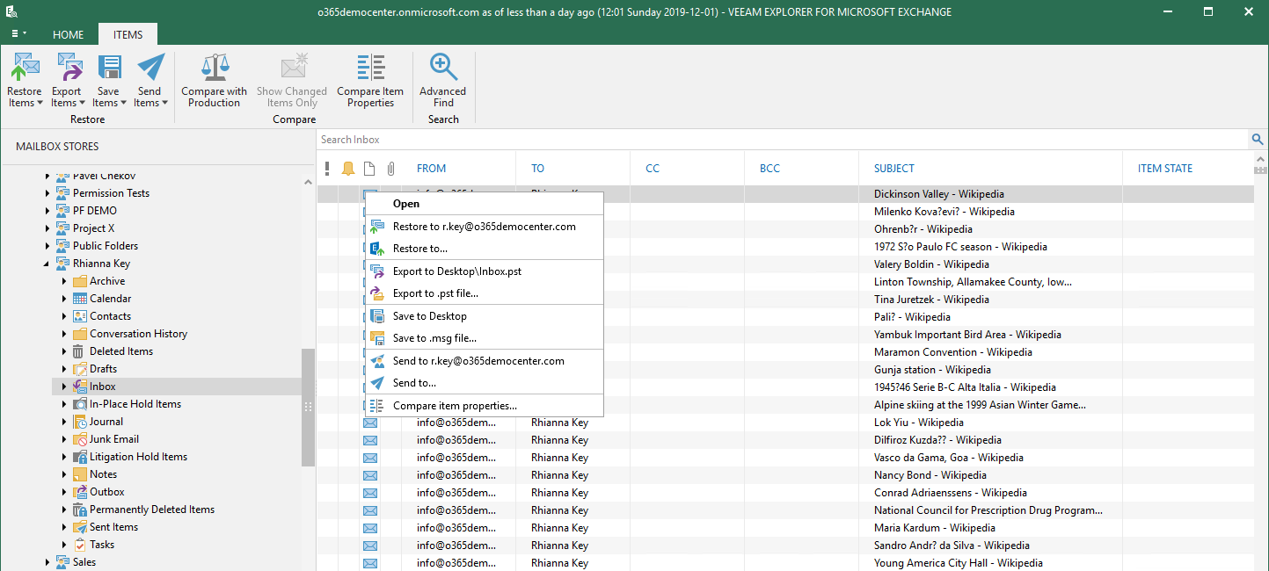
Explorer for Microsoft Exchange
Exchange 데이터에 대한 Mailbox, 개별 아이템 복구 및 다양한 고급 복구 제공
Notes:
#MASTER DECK INFO: <Information about this slide>
#VERSION: 2019/07/30
#EDITS: <What’s changed>

Slide 64
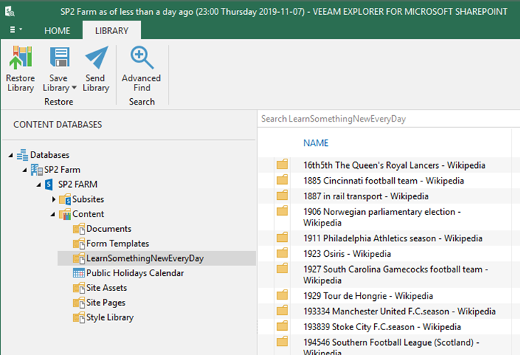
Explorer for Microsoft SharePoint
SharePoint 데이터에 대한 Site, Subsite, 개별 아이템 복구 및 다양한 고급 복구 제공
Notes:
#MASTER DECK INFO: <Information about this slide>
#VERSION: 2019/07/30
#EDITS: <What’s changed>

Slide 65
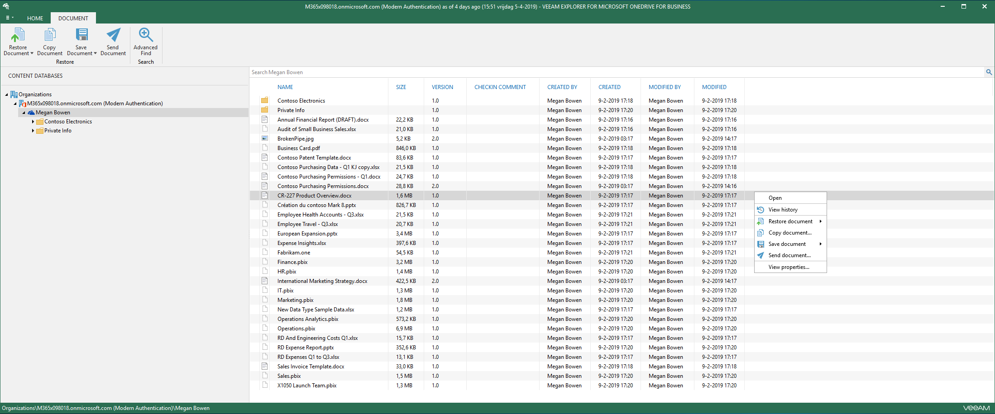
Explorer for OneDrive for Business
OneDrive 데이터에 대한 개별 아이템 복구 및 다양한 고급 복구 제공
Notes:
#MASTER DECK INFO: <Information about this slide>
#VERSION: 2019/07/30
#EDITS: <What’s changed>

Slide 66
경쟁사 비교

Slide 67
Veeam의 고유한 비즈니스 장점 포지셔닝
Veeam의 장점 | Veeam | 경쟁 제품
자체 데이터 보유 및 성능 제어 유연한 솔루션 아키텍처 | 백업을 온-프레미스에 저장하여 데이터의 자체 복사본 보유 클라우드와 온-프레미스 간 데이터 마이그레이션/복사 성능 제어를 위해 어떤 하드웨어든 선택 가능 적합한 성능을 얻기 위해 여러 프록시/리포지토리 배포 적합한 성능을 얻기 위해 프록시 및 백업 설정 구성 | 보통 공급업체의 클라우드 스토리지로 제한(고정) 보통 공급업체의 클라우드 외부로 백업 마이그레이션 불가능(고정) 성능 제어 없음. 모두 클라우드 기반 공급업체에서 설정 보통 한 리포지토리와 백업: 탄력성 없음 고객이 소프트웨어 공급업체와 클라우드 공급자에 의존
특정 백업 SLA 충족 유연한 백업 구성 | 특정 요구 사항에 맞게 백업 일정 사용자 지정 서로 다른 사용자의 SLA에 맞게 여러 백업 일정 설정 백업 SLA를 충족하기 위해 고급 백업 옵션 사용 | 보통 백업 일정을 설정/사용자 지정하는 방법 없음 보통 조직당 하나의 백업 작업: 사용자에 맞출 수 없음 고급 백업 옵션(예: 항목 제외) 없음
최고의 방법/어떤 방법으로도 복원 유연한 복원 옵션 | 여러 방법으로 데이터를 Office 365에 복원 데이터를 Exchange 온-프레미스에 복원 다른 방법(예: 다운로드, .PST)으로 데이터 복원 | 보통 Office 365로 복원 옵션이 적음 복원이 대개 Office 365로 제한됨(Exchange 미지원) Office 365로의 복구에 대체 방법이 제한됨
재해 시 손쉽게 복원 확장 가능한 항목 검색 및 복구 | 편리한 고급 탐색/검색 기능으로 사용자와 사이트 찾기 하나의 복구 작업으로 한 번에 여러 메일박스 복원 하나의 복구 작업으로 여러 OneDrive 사용자 복원 | 보통 사용자 수준의 기본적인 탐색과 검색 보통 메일박스/OD를 1:1로만 복구

Slide 68









Veeam의 기술적 차별 요인을 포지셔닝
인프라
SaaS 지원 | 전체 O365 | O365 및 기타 | 전체 O365 | O365 및 기타 | O365 및 기타 | O365 및 기타 | 전체 O365 | O365 Exchange | O365 및 기타
위치 | 온-프레미스 | SaaS | SaaS | SaaS | SaaS | SaaS | Barracuda 클라우드 | 온-프레미스 | 온-프레미스
배포 단순성
관리 단순성
인프라 및 보존 유연성
백업 구성
하이브리드 온-프레미스 및 클라우드 보호
백업 일정 유연성
고급 백업 옵션
복원 옵션
Office 365로 복구
온-프레미스로 복구(이메일) |  |  |  |  |  |  |  |  | ?
대체 복구 옵션
운영 복원
재해 복원(이메일, OneDrive)
탐색, 검색, 고급 검색
고급 복원 옵션 |  |  |  |  |  |  |  |  | ?
기타 기능
사용자 셀프 서비스 포털
서비스 공급자 기능

Slide 69
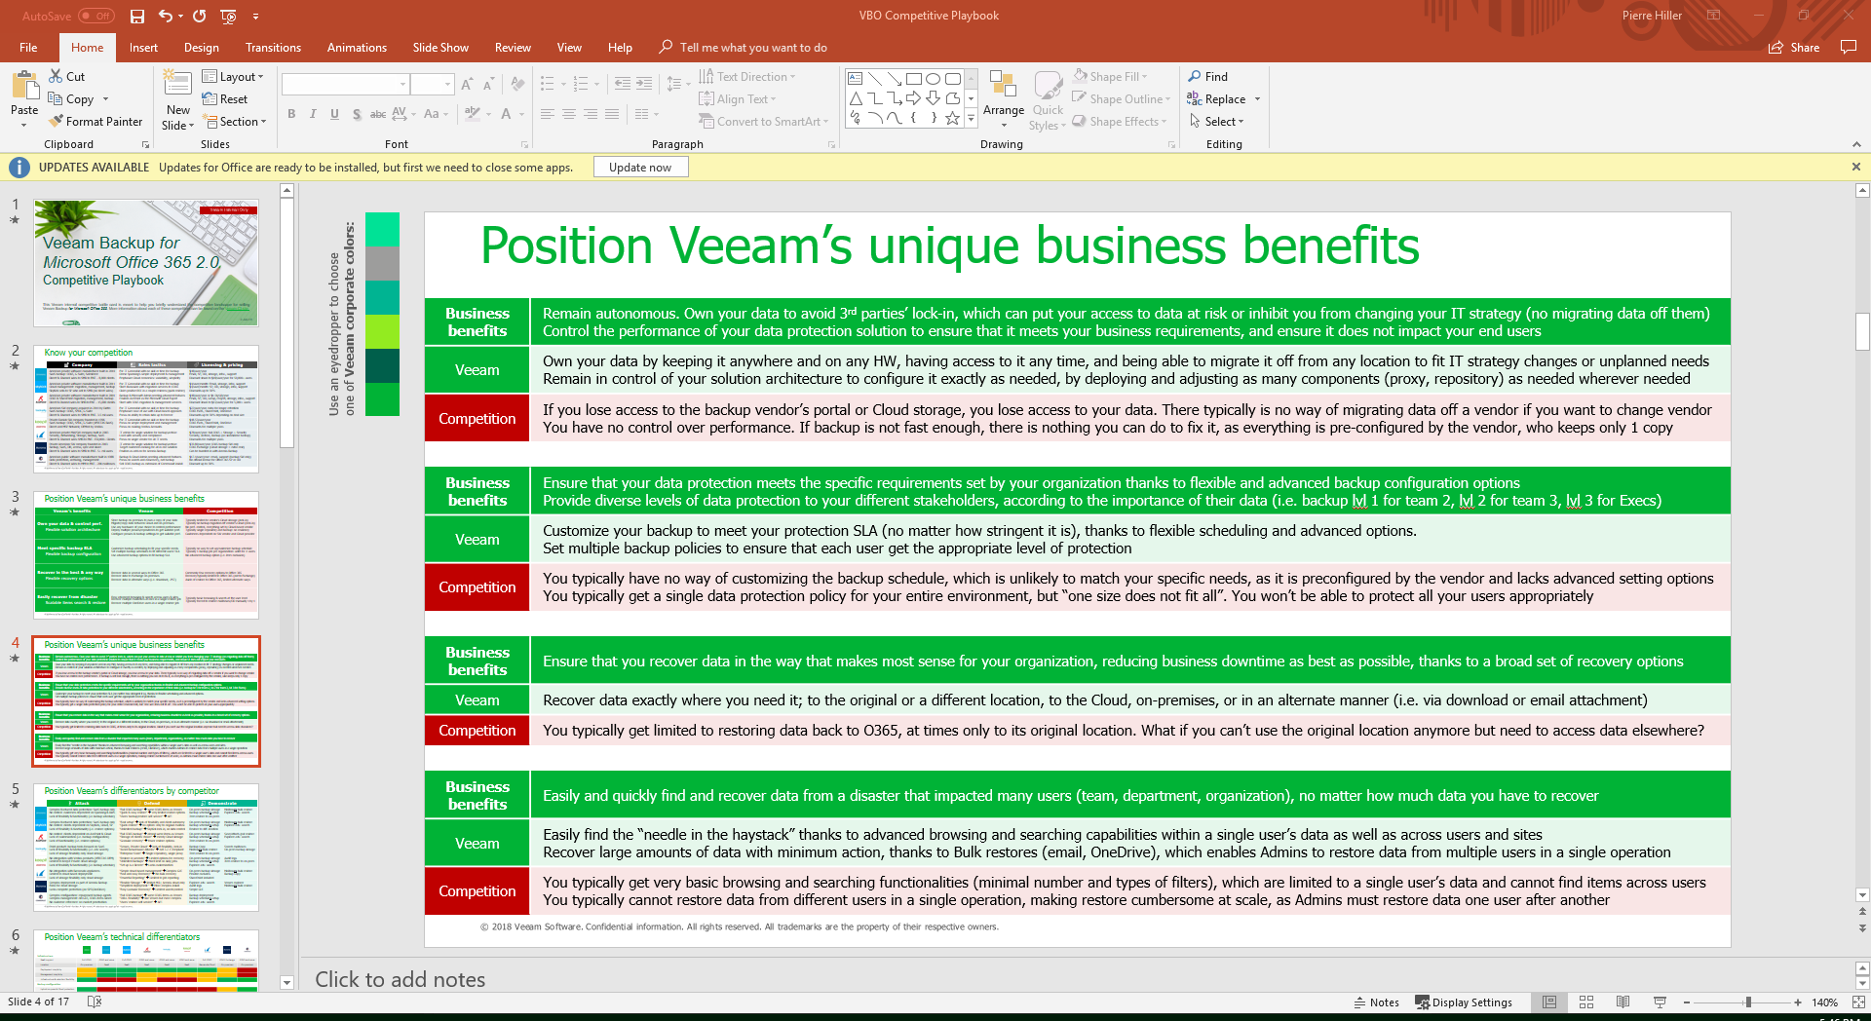
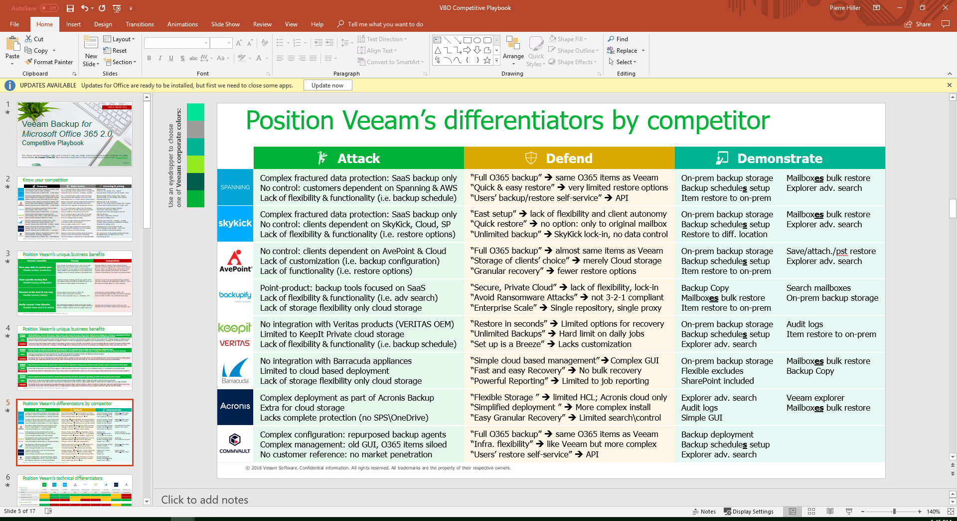
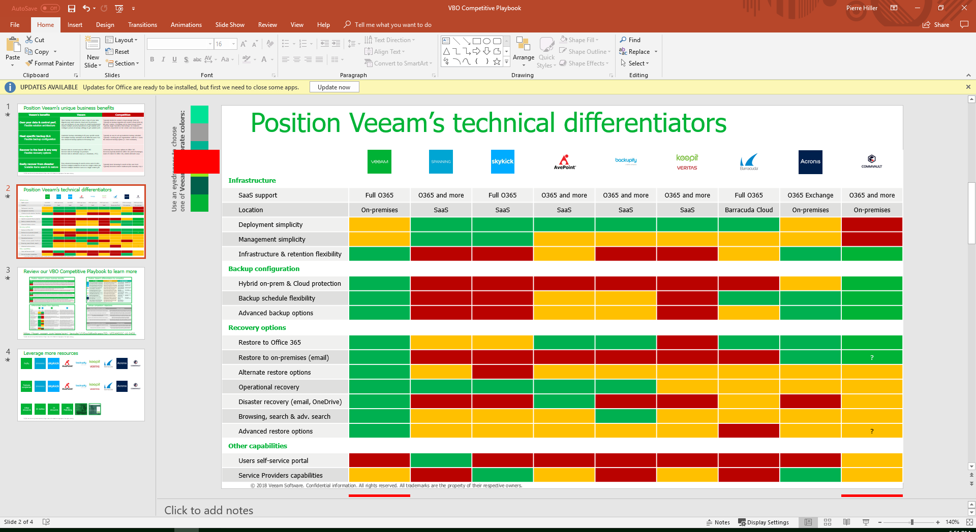
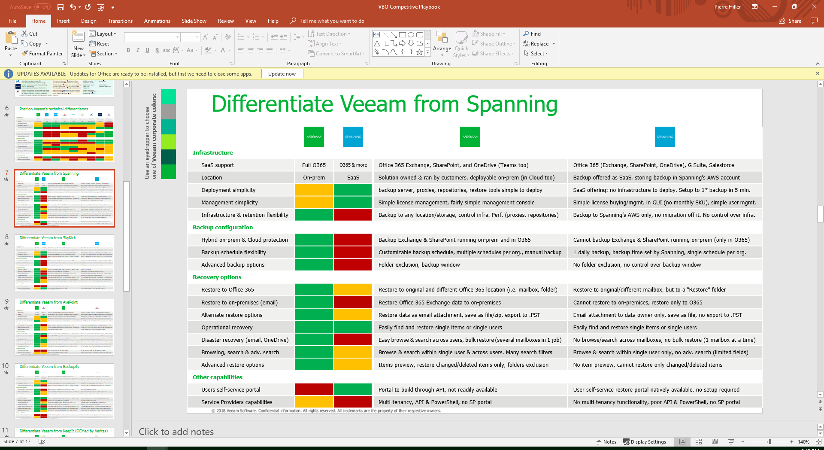

VBO 경쟁 제품 비교 플레이북에서 자세한 내용 확인
VBO 경쟁 제품 비교 플레이북

Slide 70
감사합니다.

